Slide 1
LABYLINTH
OF
Death
교수님 서명
2014182025 여도현
2015184003 강아영
2016184016 박 연

Slide 2
CONTENTS
CH1. 게임 소개
CH2. 기술적 요소
CH3. 개발 내용
CH4. 개발 일정
CH5. 시연

Slide 3
게임 소개
장르 : 공포 퍼즐 어드벤처 게임
시점 : 1인칭
게임 방법 :
적을 피하고 상호작용이 가능한 오브젝트를 사용하여 탈출해야 한다.
메인화면
플레이화면

Slide 4


기술적 요소
트위치 투표 기능 연동
트위치 Chat API를 통해서 Unity와 트위치 Chat공간을 동기화 시켜주고,
특정한 키를 사용했을 시에, 투표를 시작하는 문구를 전송한다. 이후 타이머를 사용하여 일정시간 동안 시청자의 채팅정보를 수집하고 투표결과를 표시 및 게임에 반영한다.
심박수 데이터 반영
비공식 Miband SDK를 이용하여 미밴드의 심박수 부분을 전달 받아 유니티에서 해당 심박수에 맞는 게임 효과를 처리한다.
Ex ) 화면이 어두워진다, 시야가 좁아진다.

Slide 5
개발내용 - 여도현

Slide 6
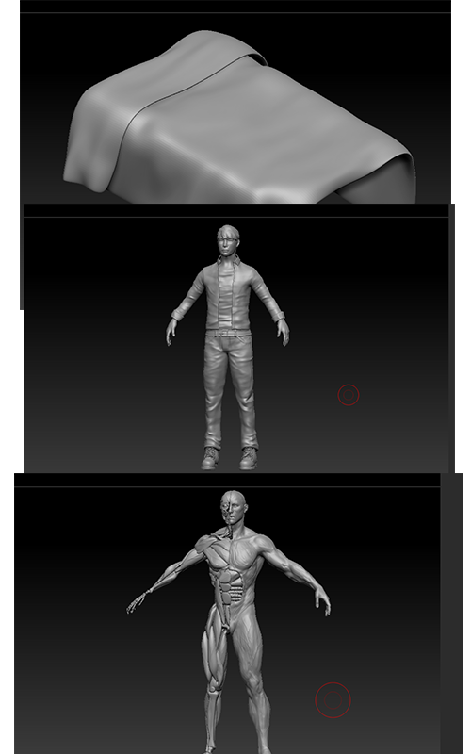
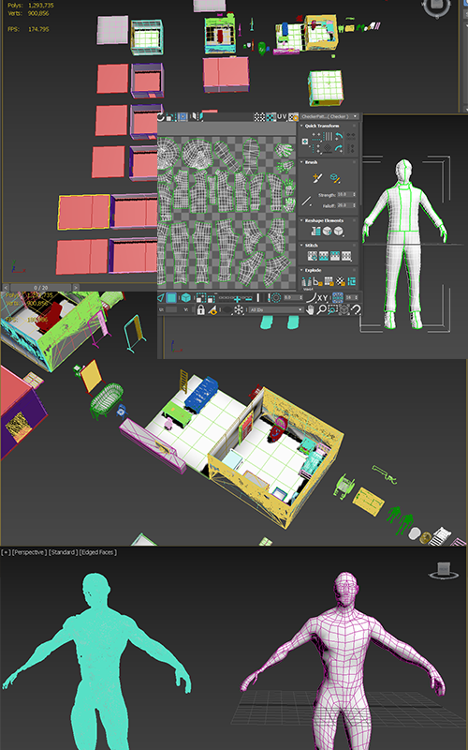
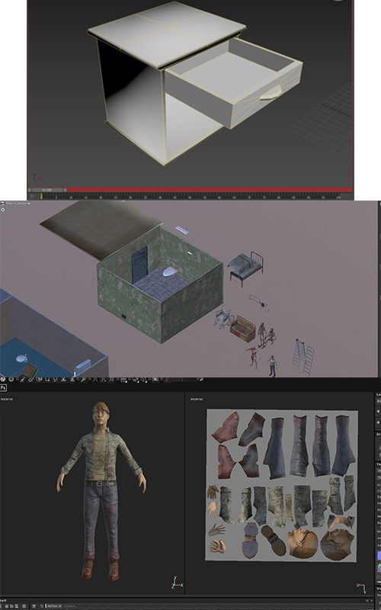
<그래픽>
사물,벽,캐릭터 모델링, 맵핑, 애니메이션
개발내용 - 강아영
모델링 하이폴 스컬핑(zbrush)
로우 폴리곤 작업, uv (3d coat, 3d max)
애니메이션 (3d max), 맵핑(substance painter, photoshop)

Slide 7
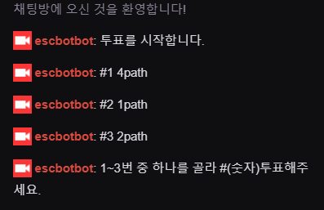
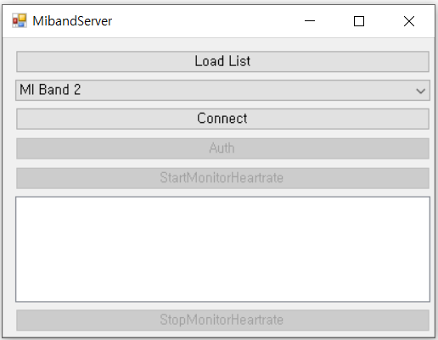
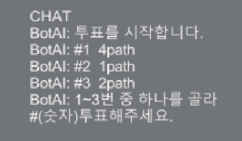
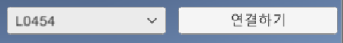
<서버 및 기술요소>
트위치 채팅 연동(랜덤 투표 시스템), Miband 심박수 게임 내 구현
개발내용 – 박 연
트위치 채팅 동기화
(트위치 내 채팅창 ,유니티 캔버스)
특정키 입력 시 투표시스템실행
미밴드 심박수 동기화
(C#을 이용하여 서버와 클라이언트 구현,
연결한 서버를 이용하여 GUI와 유니티 연동)

Slide 8
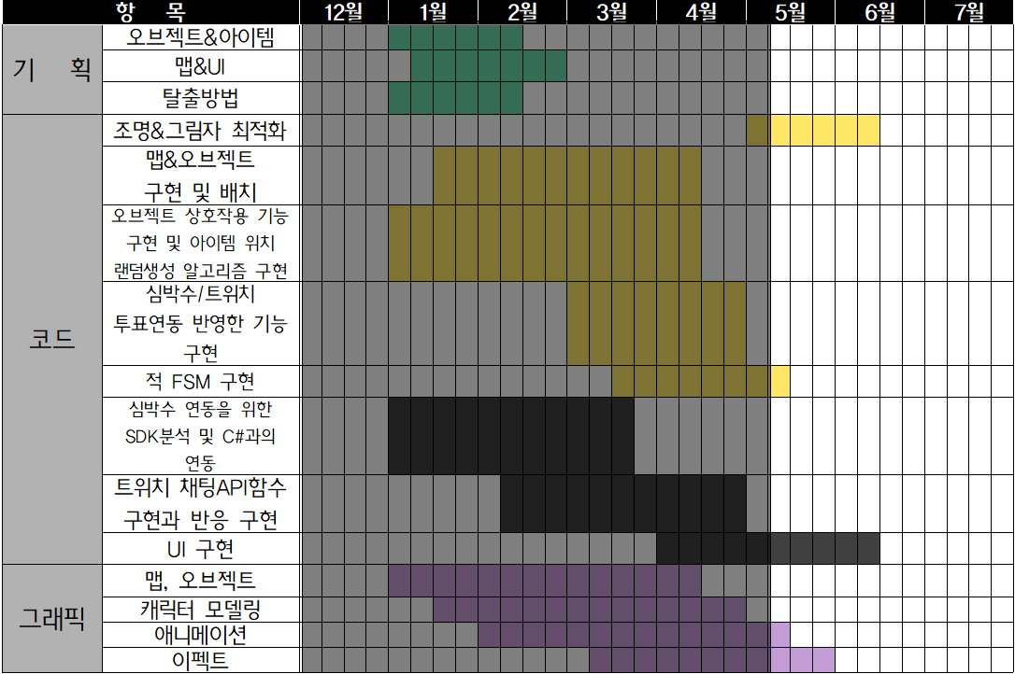
개발일정

Slide 9
향후개발일정
여도현 – 추가 모델 게임 내 구현 및 상호작용 구현, 심박수&트위치(투표결과) 반영효과 추가구현
강아영 – 맵 오브젝트 추가 모델링, 아이템 추가 모델링, 캐릭터 애니메이션 추가, UI
박 연 – 심박수 보완, 사운드, 게임 내 심박수 영향을 주는 요소 추가

Slide 10
게임시연

Slide 11
감사합니다

